Slide 1
Adjectives
Genki Textbook pg 139
Past

Slide 2
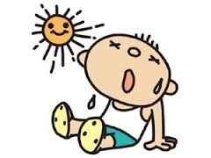
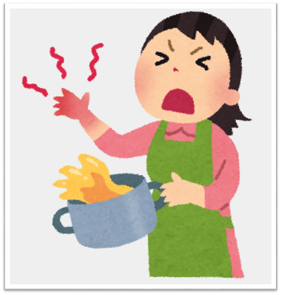
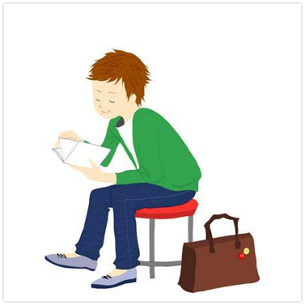
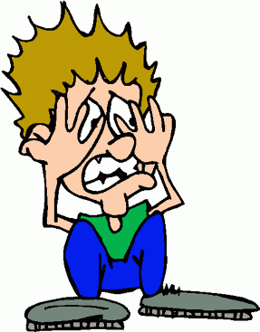
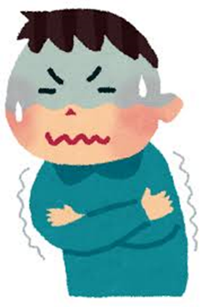
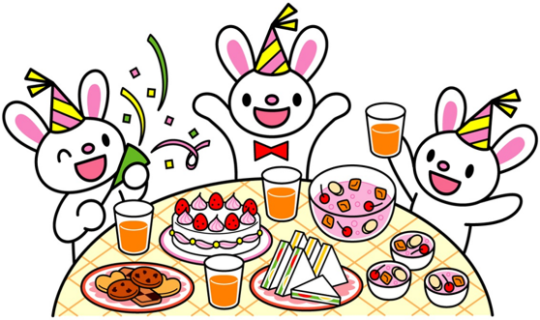
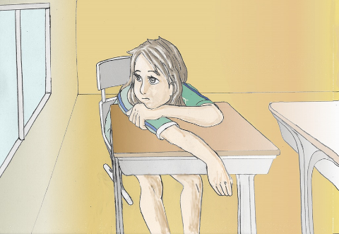
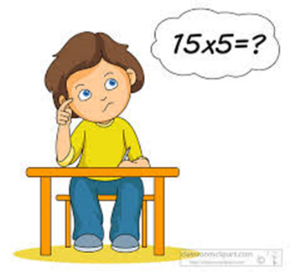
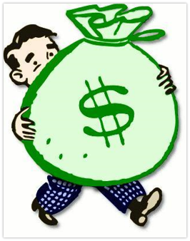
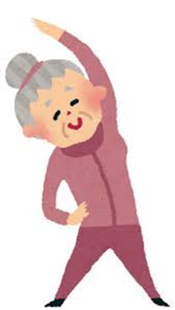
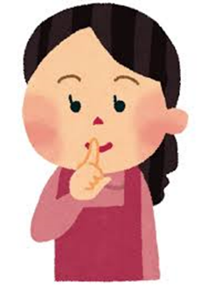
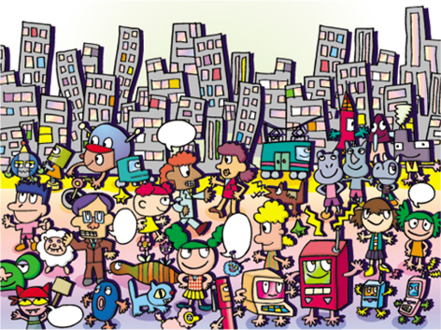
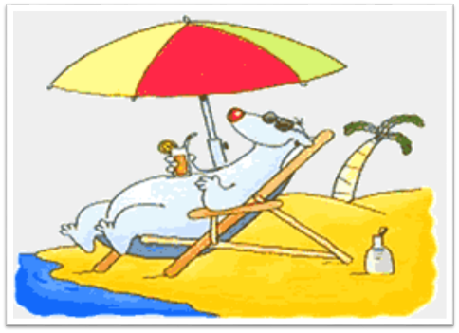

Slide 3
Describing things Positive past sentences
THING は | I ADJECTIVE いかった です。 NA ADJECTIVE でした。
ほんは The book | おもしろいかった です。 was interesting.
まちは The town | にぎやか でした。 was lively.

Slide 4
Describing things Negative past sentences
THING は | I ADJECTIVE いくなかった です。 NA ADJECTIVE じゃなかった です。
ほんは The book | おもしろいくなかった です。 wasn’t interesting.
まちは The town | にぎやかじゃなかった です。 wasn’t lively.

Slide 5
あたらしいです
あたらしくないです
あたらしかったです
あたらしくなかったです

Slide 6
ふるいです
ふるくないです
ふるかったです
ふるくなかったです

Slide 7
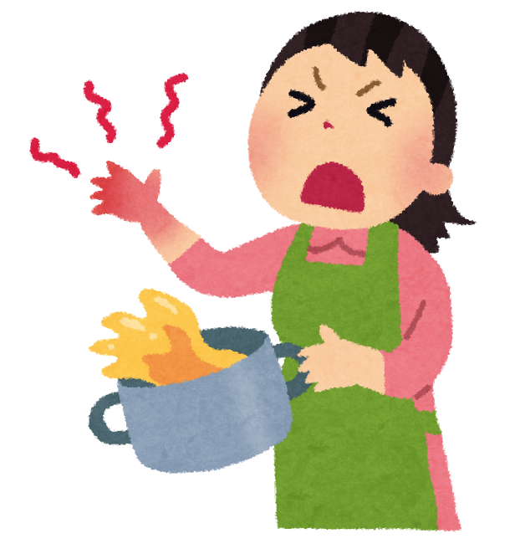
あついです
あつくないです
あつかったです
あつくなかったです

Slide 8
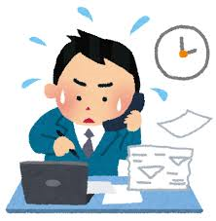
いそがしいです
いそがしくないです
いそがしかったです
いそがしくなかったです

Slide 9
おおきいです
おおきくないです
おおきかったです
おおきくなかったです

Slide 10
ちいさいです
ちいさくないです
ちいさかったです
ちいさくなかったです

Slide 11
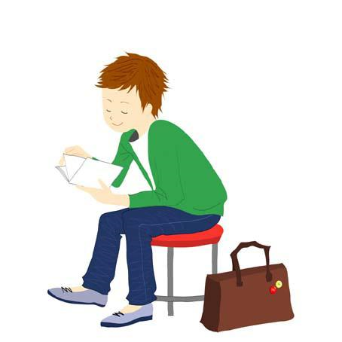
おもしろいです
おもしろくないです
おもしろかったです
おもしろくなかったです

Slide 12
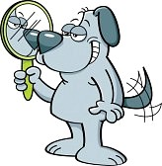
かっこいいです
かっこよくないです
かっこよかったです
かっこよくなかったです

Slide 13
こわいです
こわくないです
こわかったです
こわくなかったです

Slide 14
さむいです
さむくないです
さむかったです
さむくなかったです

Slide 15
たのしいです
たのしくないです
たのしかったです
たのしくなかったです

Slide 16
つまらないです
つまらなくないです
つまらなかったです
つまらなくなかったです

Slide 17
むずかしいです
むずかしくないです
むずかしかったです
むずかしくなかったです

Slide 18
やさしいです
やさしくないです
やさしかったです
やさしくなかったです

Slide 19
やすいです
やすくないです
やすかったです
やすくなかったです

Slide 20
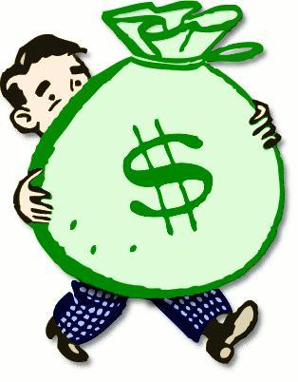
Level 1
たかいです
たかくないです
たかかったです
たかくなかったです

Slide 21
きれいです
きれいじゃないです
きれいでした
きれいじゃなかったです

Slide 22
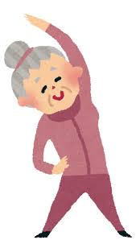
げんきです
げんきじゃないです
げんきでした
げんきじゃなかったです

Slide 23
しずかです
しずかじゃないです
しずかでした
しずかじゃなかったです

Slide 24
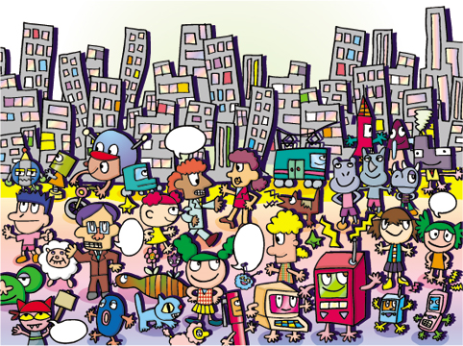
にぎやかです
にぎやかじゃないです
にぎやかでした
にぎやかじゃなかったです

Slide 25
ひまです
ひまじゃないです
ひまでした
ひまじゃなかったです

Slide 26
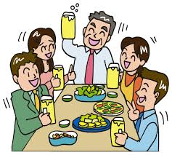
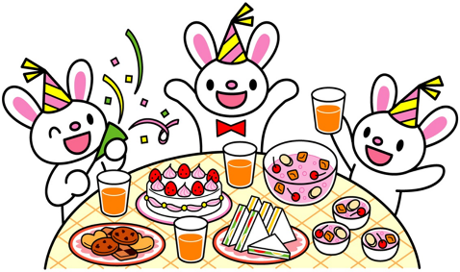
How was it?
Q: | THING は | どう でしたか。
A: |  | I ADJECTIVE いかった です。 NA ADJECTIVE でした。
 | えいがは The movie | どう でしたか。 how was it?
 |  | おもしろいかった です。 It was interesting.

Slide 27
Genki textbook pg 139 #II (A-D)
Dialogue III pg129 K05 Listening
1. How was Okinawa?
2. Was the plane ticket expensive?
Workbook pg 47 Complete the table
Workbook pg 48 Translations

